Slide 1

Výpočet

Slide 2
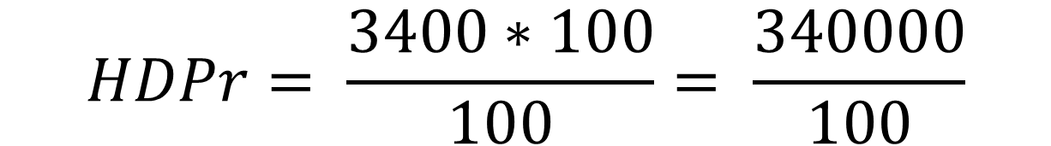




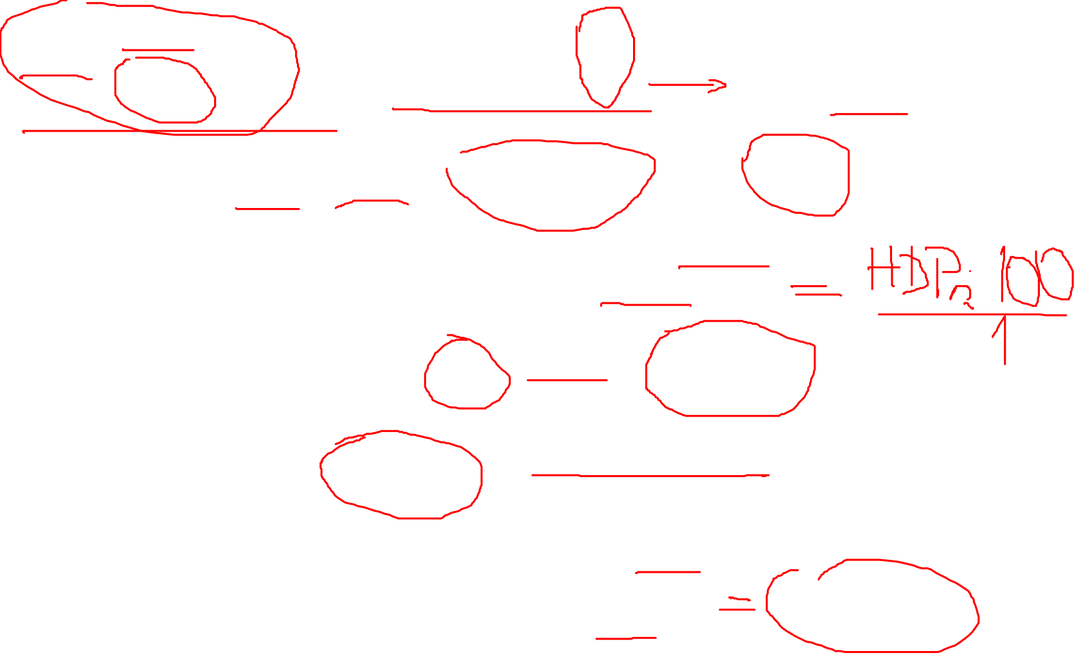
$$IPD= \frac{HDPn}{{HDP}_{r}} ∗100$$
$$IPD = \frac{{HDP}_{n }∗100}{{HDP }_{r}∗1}$$
$$IPD= \frac{HDPn∗100}{{HDP}_{r}}$$
*HDP_{r}
$IPD∗{HDP}_{r}= \frac{HDPn∗100}{{HDP}_{r}}$ * $\frac{HDPr∗}{1}$
$IPD∗{HDP}_{r}= \frac{HDPn∗100 ∗ {HDPr}_{}}{{HDP}_{r}∗1}$
/IPD
$$IPD∗{HDP}_{r}=HDPn∗100$$
$$HDPr= \frac{HDPn∗100}{IPD}$$
$$HDPr= \frac{3400∗100}{100}= \frac{340000}{100}$$
$$= 3400kč$$

